Slide 1
Transzglutaminázok
Baborják Péter Gergely
Jenei Robin
Kovács Dániel
Sági Júlia 2020.11.19.

Slide 2
1. Transzglutaminázokról általánosságban
Tiol enzimek egy csoportja
Fehérjék poszttranszlációs mechanizmusát katalizálják
1. Keresztkötések létesítése
2. Poliaminok közötti kovalens kötések
3. Lipidek észteresítése
4. Glutamin rezidiuumok dezaminálása

Slide 3
Előfordulásuk
Állatok, növények és baktériumok között is előfordulnak
Emlősök esetén strukurálisan és filogenetikailag kapcsolt multidomain enzimek → aktivitásukhoz kalcium szükséges
Potenciális terápiás célpontok vagy diagnosztikai támogatók
Növények transzglutamináziai az emlősökéhez hasonlít
Baktériumnál egyszerűbb szerkezet, aktivitáshoz kalcium nem szükséges

Slide 4
2. Enzimaktivitás és a katalízis mechanizmusa
Acil-transzfer reakció katalizálása a glutamin maradék peptidkötött ƴ-karboxiamid csoportja és egy elsődleges amin között
Glutamin oldallánc az acil donor
Amin az akceptor
Amin hiányában akceptor a víz
Végeredmény: Kovalens kötés a két szubsztrát között + NH3 felszabadulás
Reverzibilis reakció
Köztitermék: Acil-enzim

Slide 5
2. Enzimaktivitás és A katalízis mechanizmusa
Első kristályos transzglutamináz struktúrát a XIII. véralvadási faktor esetében figyelték meg
Aktív centruma a cisztein proteázhoz hasonló → a katalízis mechanizmusa is hasonló → egy őstől származnak
Előállításuk inaktív zimogénként → aktiválni kell
Aktiválás enzimenként változik
Proteolitikus hasítás
Kalcium-kötés
GTP-kötés
Szubsztrát kötés
Gyakran kettő vagy több szükséges

Slide 6
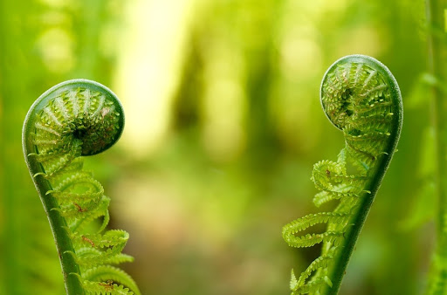
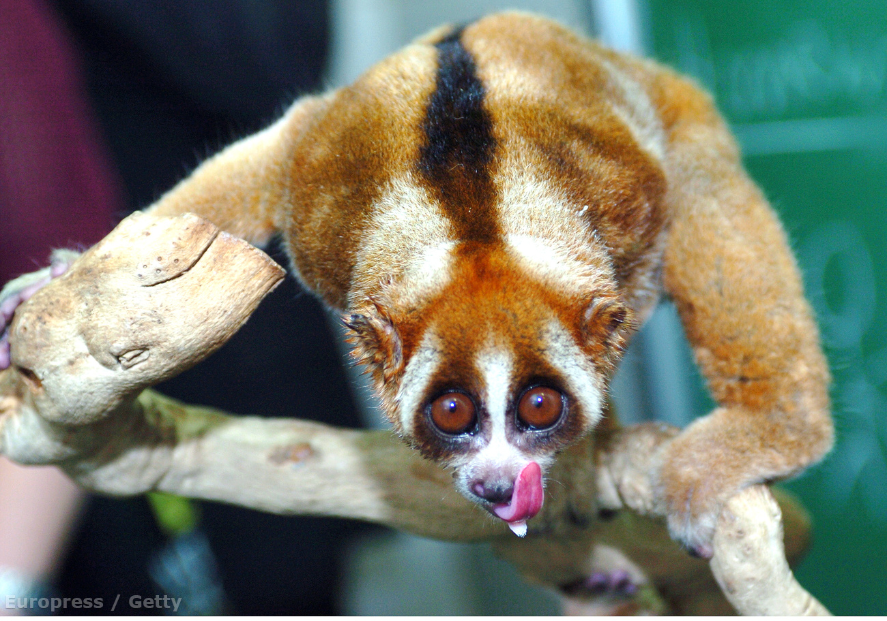
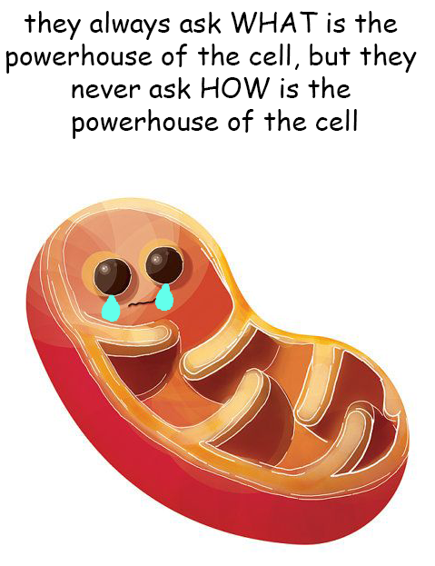
3.Enzim Típusok
Növényi Transzglutaminázok
Emlősök Transzglutamináz enzimei
Mikrobiális Transzglutaminázok

Slide 7
3.1. Emlősök Transzglutamináz enzimei
Kilenc Transzglutaminázt kódoló gént azonosítottak emlősökben.
Ezek a transzglutaminázok mind kalciumot kötnek meg és fém-enzim komplexet képeznek különböző biológiai folyamatokban.
Például: Szövet transzglutamináz,kihat például az apoptózis, fejlesztés, intra celluláris jelzés, sejtmátrix hatása a sejtre.
vagy a vér alvadásnál is szerepet játszik egy transzglutamináz

Slide 8
3.2. Növényi Transzglutaminázok
Számos sejt részben megtalálhatóak például a kloroplasztban, mitokondriumban, sejtfalban és a citoplazmában. Részt vesznek többek között a növény fejlődésében, sejtosztódás, differenciálódás, a programozott sejthalál, megtermékenyítés és a stressben. Eddig csupán TG lett feltérképezve a molekuláris szinten, egy a Lúdfűben és két fehérje a 39 és 58 kDa a kukoricában kloroplasztiszában.
A kukorica enzimjének aktiválódása fény függő és szerepük lehet a fény összegyűjtésében a tilakoidban.

Slide 9
3.3. Mikrobiális Transzglutaminázok
Az először azonosított transzglutamináz (MTG) egy baktériumban volt a Streptomyces mobaraensisben.
Az aminosav sorrendje az MTG-nek kicsit hasonlít a FXIII-ra
MTG nem igényel kalciumot az aktivitáshoz, sok fajta szubsztráthoz képes kapcsolódni és viszonylag olcsón előállítható.
baktérium virulens faktorok is transzglutamináz aktivitást mutat, például az Escherichia coli citotoxikus elhalási faktorra és a Bordetella dermonekrotikus mérge. A citotoxikus hatásukat fejtik ki azzal, hogy aktiválják a kis sejt közötti GTPázokat amelyek a Rho családba tartoznak, azzal hogy deamidálja a specifikus Gln maradványokat vagy azzal, hogy összekapcsolja GTPázokat a poliaminokkal

Slide 10
4.Enzimstruktúra
4 doménből felépülő homodimer
β-szendvics
Katalitikus domén (10 α-hélix egy 6 lemezes β-redő körül)
2 β-hordó

Slide 11
XIII. véralvadási faktor
A) A XIII. véralvadási faktor egyik alegységének struktúrája B)Katalitikus triád

Slide 12
Állati eredetű transzglutaminázok
TG-2 (a humán szövetekben általánosan előfordul)
GTP által szabályozott
TG-3 (epidermális eredetű)
Aktiválása kalciumon keresztül
fTG (halakból izolált)

Slide 13
Streptomyces mobaraensis
A mikrobiális transzglutamináz 3D struktúrája
Katalitikus triád

Slide 14
Az aktív hely a FXIIIA (sötét szürke) és a MTG (világos szürke) esetében

Slide 15
5.Transzglutaminázok ipari felhasználása
1980-as évek – ipari felhasználhatóság vizsgálata
Eredményes, de az enzim hozzáférhetősége miatt nem elterjedt
1989 költséghatékony kinyerés
Streptomyces mobaraensis
Fermentáció
TG berobbanása az iparba
Élelmiszeripar
Szépségipar
textilipar

Slide 16
Élelmiszeripar
Hús és hal termékek
Miozin polimerizálása -> nyúlékonyabb, rugalmasabb izomszerkezet
Surimi gyártása
Kolbászok, sonkák, felvágottak
Feldolgozás és szeletelés során kevesebb anyag veszik el
Alacsonyabb foszfát és sótartalom -> egészségesebb
Fagyasztott és konzerv húskészítmények jobban bírják a többszöri melegítést

Slide 17
Élelmiszeripar
Tejtermékek
Kazein -> nyílt konformáció -> közvetlenül reagál
Tejsavó -> globuláris fehérjék -> először valamilyen „unfolding” eljárás
Joghurtkészítés
Sziárdabb, viszkózusabb jelleg
Sajtkészítés
Kevésbé száraz hatás, csökkent savókiválás, olvasztás után kellemesebb, viszkózusabb állag

Slide 18
Élelmiszeripar
Kenyerek és tészták
Glutén -> nyerstészta nyúlósabb és rugalmasabb
Száraztészták
Törésállóbb
Főzés során kevesebb szárazanyagveszteség
Lassabban szárad ki
Friss pékáruk
Jobban felfújódik, könnyebb, lágyabb állag
Fagyasztott pékáru
Kevesebb olajat vesz fel

Slide 19
Szépségipar
Befolyásolja az epidermális szövet differenciálódását
TG + fehérjetartalmú oldat -> védőréteg a bőrön, hajon és körmökön
Aminovegyületeket köt
Antimikrobális szerek
UV-elnyelők
Antioxidánsok
Festékanyagok
Rovarirtó szerek

Slide 20
Bőr- és textilipar
TG + glutamin és/vagy lizin tartalmú polimer (pl. keratin) -> bőr jobban festődik
Gyapjú -> zsugorodás, kezelhetőség, puhaság, moshatóság, csökkenti az anyag nemezeselődését, növeli a szakítószilárdságot, nyújthatóságot, festékfelvételt, és csökkenti annak kimosódási sebességét
Aminocsoportot köt

